Slide 1
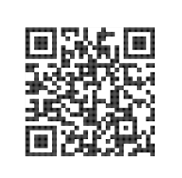

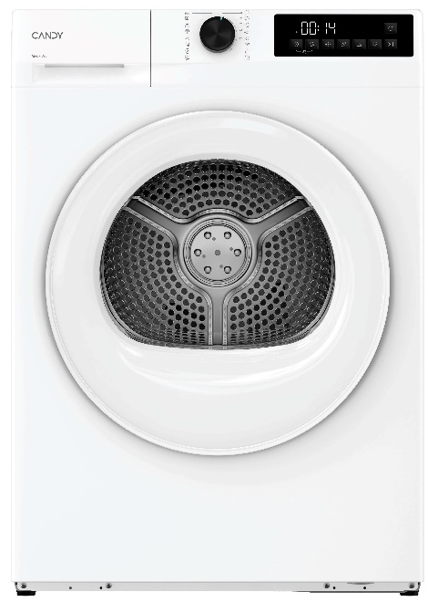
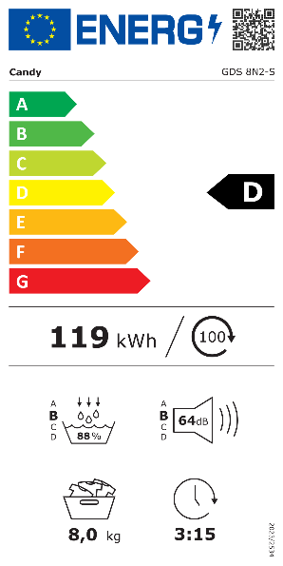



GDS 8N2-S
Kondenzační sušička s tepelným čerpadlem SLIM ProDry 300
Tepelné čerpadlo, 4 úrovně sušení, digitální displej, snadné žehlení, Invertorový motor, úzká hloubka
Parametry odpovídají Nařízení v přenesené pravomoci: (EU) 2023/2534
Více informací o výrobku naleznete pod tímto QR kódem:
Hlavní vlastnosti (Nařízení v přenesené pravomoci: (EU) 2023/2534)
Jmenovitá kapacita (kg) 8
Energetická třída D
Spotřeba energie na 100 sušičích cyklů (kwh) 119
Spotřeba energie na 1 sušicí cyklus (kWh) 1,19
Účinnost kondenzace (%) 88
Třída účinnosti kondenzace B
Úroveň emisí hluku šířeného vzduchem (dB(A) re 1 pW) 64
Třída emisí hluku šířeného vzduchem B
Trvání programu plná náplň (hod:min) 3:15
Technologie
Tepelné čerpadlo
4 úrovně senzorového sušení – Extra suché, Do skříně, K oblečení, K žehlení
AI Smart Move - zlepšuje rovnoměrnost sušení pomocí obousměrného otáčení bubnu
5 rychlých programů do 1 hod
Program Genius – rychlý program s délkou max. 59 min automaticky nastaví průběh sušení na základě detekované míry vlhkosti prádla
Program Jemné – šetrné sušení nejchoulostivějších tkanin bez rizika přesušení a včasného ukončení cyklu
Menší hloubka než u standardních sušiček. Bez dvířek a připojení pouze 47,1 cm, celková hloubka včetně připojení a dvířek 51,4 cm. Pro kombinaci se SLIM pračkami ProWash 300.
Programy
16 programů
Eco, Sušení vlny – Certifikace Woolmark Care (šetrná péče), XXL náplň, Košile, Syntetika, Tmavé a barevné, Džíny, Hygienický, Rychlý 14 min, Osvěžení (Rychlý) 20 min, Rychlý eco 30 min, Rychlý 45 min, Genius 59 min, Sportovní, Malá náplň -Save & Dry (Poloviční náplň – sušení při nízké teplotě s nižšími náklady, Jemné
Funkce
Odložený start, Úroveň vysušení (4), Časované sušení/ Rychlý, Měkké na dotyk, Snadné žehlení, Paměť, Dětská pojistka, Kontrolky čištění filtru a vyprázdnění nádrže na vodu, Dálkové ovládání,
Konstrukce
Digitální číselný displej s tlačítky
Objem bubnu 86 l
Nerezový buben s obousměrným otáčením
Nastavitelné nožičky
Chladivo R290; Tříúrovňový filtr; Zásobník na vodu
Invertorový motor Speed Drive Inverter – nižší spotřeba a tichý chod
Hadička na vypouštění vody do odpadu součástí balení
Tichý chod
Invertorový motor Speed Drive
Tepelné čerpadlo
Energeticky úsporné sušení
Save & Dry
Sušení poloviční náplně bavlny při nižší teplotě s nižší spotřebou
Rychlé programy
5 rychlých programů do 1 hodiny
AI Smart Move - rovnoměrné sušení pomocí obousměrného otáčení bubnu
Logistická data
Kód 31103126
EAN 8059019119748
Barva Bílá
Rozměry výrobku v x š x h (mm) 850 x 595 x 514 celková hloubka, (471 mm bez dvířek)
Čistá váha výrobku (kg) 40
Rozměry balení v x š x h (mm) 890 x 665 x 588
Hmotnost s obalem (kg) 42
Certifikace Woolmark Care – šetrné sušení vlny

